Slide 1
Développer le langage oral des élèves de cycle 1
Aline Merlot, CPD MDL

Slide 2
Programme d’enseignement de l’école maternelle du 26 mars 2015
Domaine : Mobiliser le langage dans toutes ses dimensions
Langage oral : utilisé dans les interactions, en production et en réception, il permet aux enfants de communiquer, de comprendre, d'apprendre et de réfléchir. C'est le moyen de découvrir les caractéristiques de la langue française
1.1 L'oral
L'enfant, quelle que soit sa langue maternelle, dès sa toute petite enfance et au cours d'un long processus, acquiert spontanément le langage grâce à ses interactions avec les adultes de son entourage. L'enseignant, attentif, accompagne chaque enfant dans ses premiers essais, reprenant ses productions orales pour lui apporter des mots ou des structures de phrase plus adaptés qui l'aident à progresser. Il permet à chacun d'aller progressivement au-delà de la simple prise de parole spontanée et non maîtrisée pour s'inscrire dans des conversations de plus en plus organisées et pour prendre la parole dans un grand groupe. Il sait mobiliser l'attention de tous dans des activités qui les amènent à comprendre des propos et des textes de plus en plus longs. Il met sur le chemin d'une conscience des langues, des mots du français et de ses unités sonores.

Slide 3
Programme d’enseignement de l’école maternelle du 26 mars 2015
Attendus de fin de cycle :
- Communiquer avec les adultes et avec les autres enfants par le langage, en se faisant comprendre.
- S'exprimer dans un langage syntaxiquement correct et précis. Reformuler pour se faire mieux comprendre.
- Pratiquer divers usages du langage oral : raconter, décrire, évoquer, expliquer, questionner, proposer des solutions, discuter un point de vue.
- Comprendre des textes écrits sans autre aide que le langage entendu.
- Manifester de la curiosité par rapport à l'écrit. Pouvoir redire les mots d'une phrase écrite après sa lecture par l'adulte, les mots du titre connu d'un livre ou d'un texte.

Slide 4
Programme d’enseignement de l’école maternelle du 26 mars 2015
Oser entrer en communication :
L'objectif est de permettre à chacun de pouvoir dire, exprimer un avis ou un besoin, questionner, annoncer une nouvelle. L'enfant apprend ainsi à entrer en communication avec autrui et à faire des efforts pour que les autres comprennent ce qu'il veut dire. Chacun arrive à l'école maternelle avec des acquis langagiers encore très hésitants. Entre deux et quatre ans, les enfants s'expriment beaucoup par des moyens non‐verbaux et apprennent à parler. Ils reprennent des formulations ou des fragments des propos qui leur sont adressés et travaillent ainsi ce matériau qu'est la langue qu'ils entendent. Après trois‐quatre ans, ils poursuivent ces essais et progressent sur le plan syntaxique et lexical. Ils produisent des énoncés plus complets, organisés entre eux avec cohérence, articulés à des prises de parole plus longues, et de plus en plus adaptés aux situations.

Slide 5
Programme d’enseignement de l’école maternelle du 26 mars 2015
Oser entrer en communication :
Autour de quatre ans, les enfants découvrent que les personnes, dont eux‐mêmes, pensent et ressentent, et chacun différemment de l'autre. Ils commencent donc à agir volontairement sur autrui par le langage et à se représenter l'effet qu'une parole peut provoquer : ils peuvent alors comprendre qu'il faut expliquer et réexpliquer pour qu'un interlocuteur comprenne, et l'école doit les guider dans cette découverte. Ils commencent à poser de vraies questions, à saisir les plaisanteries et à en faire. Leurs progrès s'accompagnent d'un accroissement du vocabulaire et d'une organisation de plus en plus complexe des phrases.
Tout au long de l'école maternelle, l'enseignant crée les conditions bienveillantes et sécurisantes pour que tous les enfants (même ceux qui ne s'expriment pas ou peu) prennent la parole, participent à des situations langagières plus complexes que celles de la vie ordinaire ; il accueille les erreurs « positives » qui traduisent une réorganisation mentale du langage en les valorisant et en proposant une reformulation. Ainsi, il contribue à construire l'équité entre enfants en réduisant les écarts langagiers.

Slide 6
Programme d’enseignement de l’école maternelle du 26 mars 2015
Comprendre et apprendre :
Les moments de réception où les enfants travaillent mentalement sans parler sont des activités langagières à part entière que l'enseignant doit rechercher et encourager, parce qu'elles permettent de construire des outils cognitifs : reconnaître, rapprocher, catégoriser, contraster, se construire des images mentales à partir d'histoires fictives, relier des événements entendus et/ou vus dans des narrations ou des explications, dans des moments d'apprentissages structurés, traiter des mots renvoyant à l'espace, au temps, etc. Ces activités invisibles aux yeux de tout observateur sont cruciales.

Slide 7
Programme d’enseignement de l’école maternelle du 26 mars 2015
Échanger et réfléchir avec les autres :
Les moments de langage à plusieurs sont nombreux à l'école maternelle : résolution de problèmes, prises de décisions collectives, compréhension d'histoires entendues, etc. Il y a alors argumentation, explication, questions, intérêt pour ce que les autres croient, pensent et savent. L'enseignant commente alors l'activité qui se déroule pour en faire ressortir l'importance et la finalité.
L'école demande régulièrement aux élèves d'évoquer, c'est‐à‐dire de parler de ce qui n'est pas présent (récits d'expériences passées, projets de classe...). Ces situations d'évocation entraînent les élèves à mobiliser le langage pour se faire comprendre sans autre appui, elles leur offrent un moyen de s'entraîner à s'exprimer de manière de plus en plus explicite. Cette habileté langagière relève d'un développement continu qui commence tôt et qui ne sera constitué que vers huit ans. Le rôle de l'enseignant est d'induire du recul et de la réflexion sur les propos tenus par les uns et les autres.

Slide 8
Recommandations pédagogiques pour l’école maternelle : Note de service du 28 mai 2019
L’école maternelle, l’école du langage :
L’enseignement du langage oral : une priorité de l’école maternelle.
Rôle primordial pour la prévention de l’échec scolaire et la réduction des inégalités.
Objectif : faire progresser les élèves de la PS à la GS vers la compréhension et l’usage d’une langue française orale de plus en plus élaborée sur laquelle ils pourront s’appuyer lors de l’apprentissage de la lecture.

Slide 9
Recommandations pédagogiques pour l’école maternelle : Note de service du 28 mai 2019
Stimuler et structurer le langage oral :
Exposition des enfants à un langage parlé de qualité, un langage de référence.
L’apprentissage par les pairs n’est pas suffisant.
Des enfants amenés à dire ce qu’ils voient, ce qu’ils font, ce qu’ils imaginent, ce qu’ils ressentent.
Développement des compétences communicationnelles : écoute, attention partagée, mémoire, expression.
Objectif de GS : pouvoir se faire comprendre par le seul usage du langage →Rendre les élèves capables de raconter, expliquer, créer une histoire.

Slide 10
Recommandations pédagogiques pour l’école maternelle : Note de service du 28 mai 2019
L’enseignement du vocabulaire
L’appropriation des structures syntaxiques :
Des situations qui mettent les élèves en situation de produire d’abord des phrases simples, affirmatives ou négatives, qui relèvent de différents types: déclaratives, interrogatives, exclamatives, impératives. Puis de plus en plus complexes.
Développer la compréhension des messages entendus :
Prévoir des temps d’échanges autour des lectures et favoriser les questionnements.
Susciter des débats, revenir au livre pour valider les interprétations.
Donner le temps nécessaire aux enfants pour aller au bout de leur propos.

Slide 11
Pour conclure
L’enjeu de l’enseignement de l’oral = outil d’apprentissage pour structurer sa pensée :
Débattre / Argumenter / Conceptualiser
parler pour découvrir que l’on pense
apprendre à penser pour se construire
Développer des compétences sociales (respect de l’écoute de l’autre, respect de la parole de l’autre)
→ l’enfant découvre sa pensée en même temps qu’il découvre la pensée des autres mais aussi la possibilité de penser, parler ensemble pour apprendre
Pour cela, il s’agit de laisser à l’élève l’espace et le temps pour penser, pour dire, reprendre, redire, reformuler, déplacer, modifier ce qui vient d’être dit par lui ou par ses pairs
Notes:
La conceptualisation est un processus de pensée qui mène vers l’abstraction et la généralisation. Elle passe par l’observation, la comparaison (l’analyse), l’inférence (faire un jugement, choisir), la vérification de celle-ci. L’hypothèse et sa vérification permettent ensuite d’étendre la conclusion à tous les cas qui représentent les mêmes caractéristiques. C’est un processus fondamental qui traverse toute pensée.

Slide 12
Pour conclure
2 questions se posent :
Quel enseignement de l’oral mettre en place ?
→ Quelle posture l’enseignant doit-il adopter ?
Notes:
La conceptualisation est un processus de pensée qui mène vers l’abstraction et la généralisation. Elle passe par l’observation, la comparaison (l’analyse), l’inférence (faire un jugement, choisir), la vérification de celle-ci. L’hypothèse et sa vérification permettent ensuite d’étendre la conclusion à tous les cas qui représentent les mêmes caractéristiques. C’est un processus fondamental qui traverse toute pensée.

Slide 13
Vidéo
Vidéo 1

Slide 14
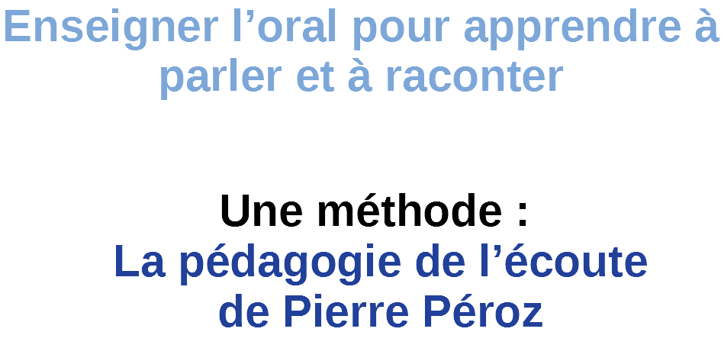

Slide 15
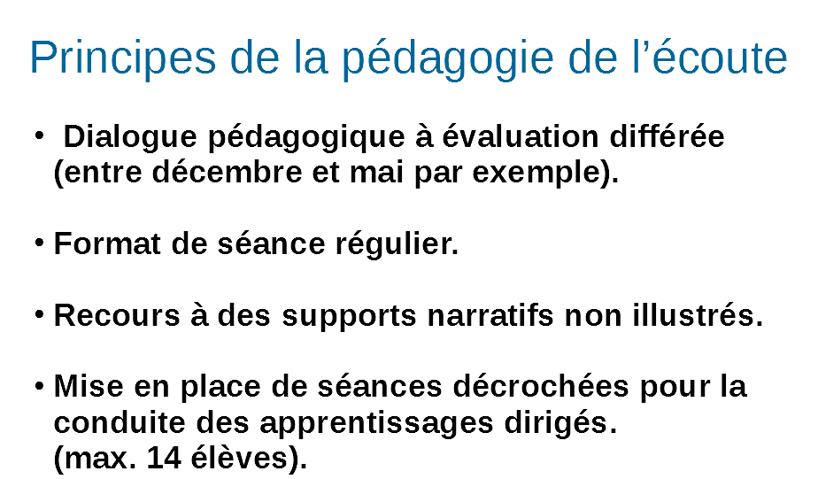

Slide 16
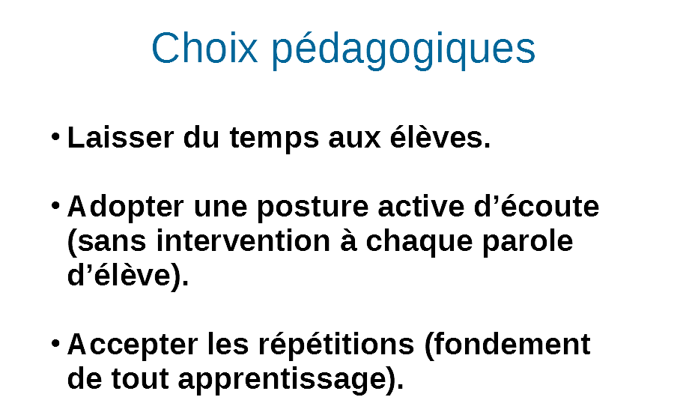

Slide 17
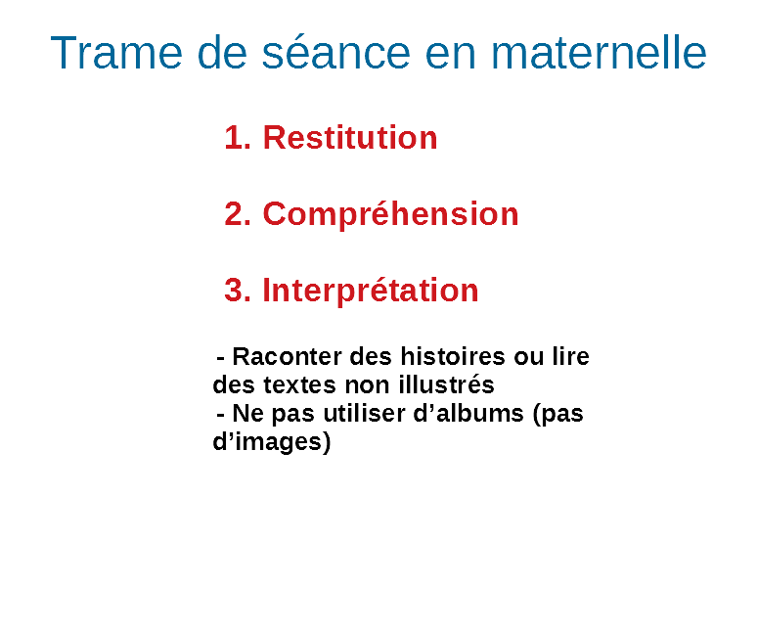

Slide 18
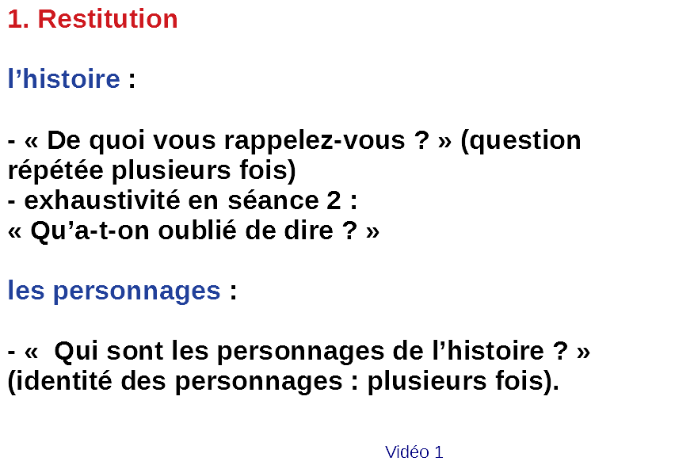

Slide 19
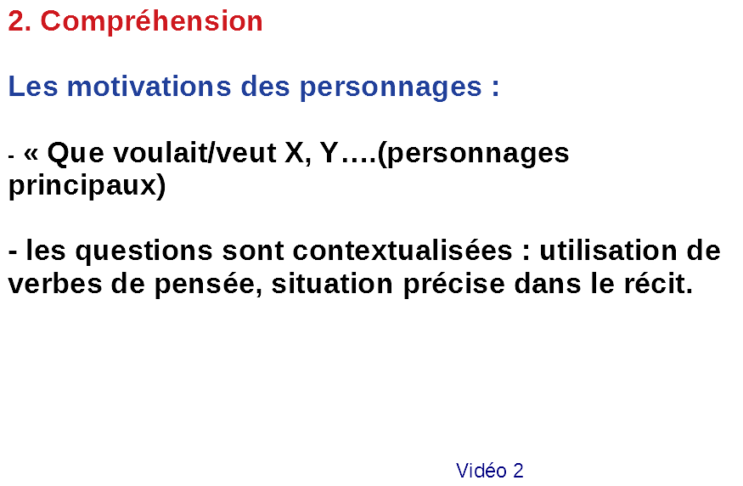

Slide 20
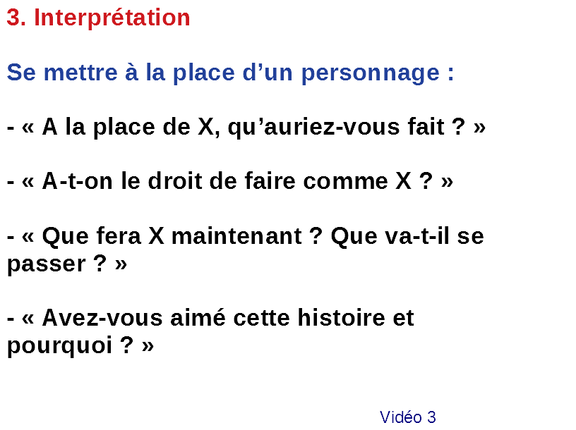

Slide 21
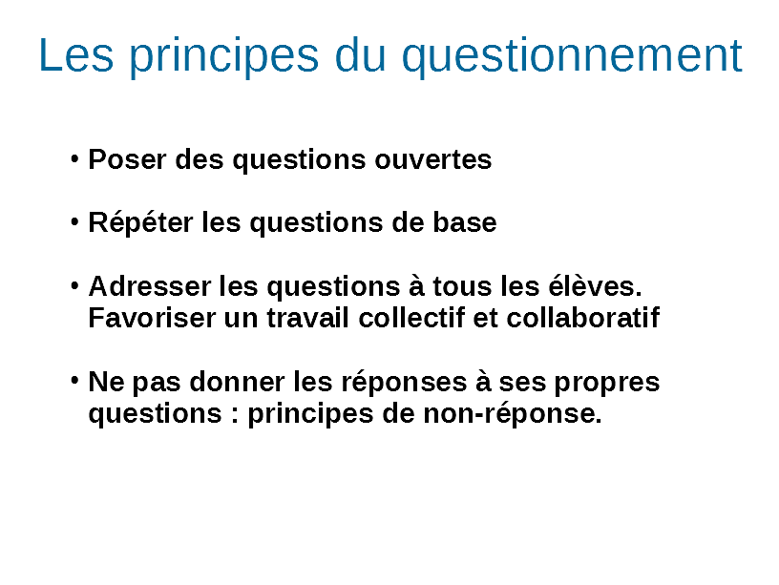

Slide 22
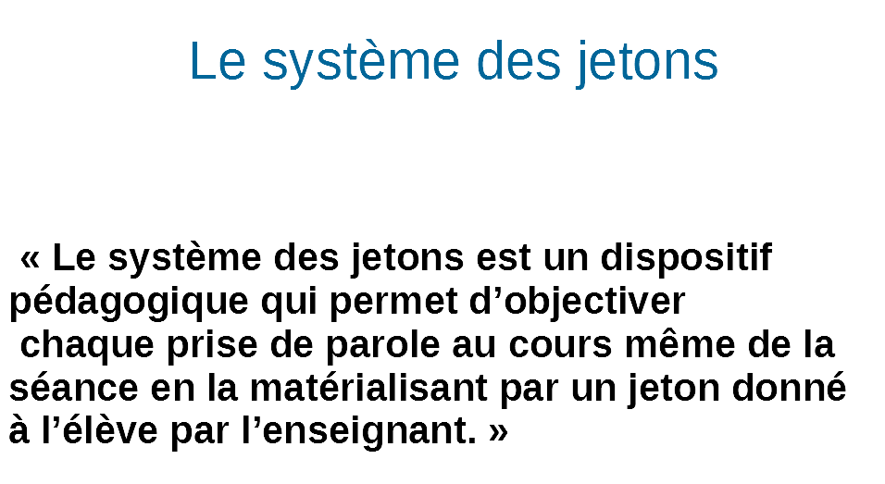

Slide 23
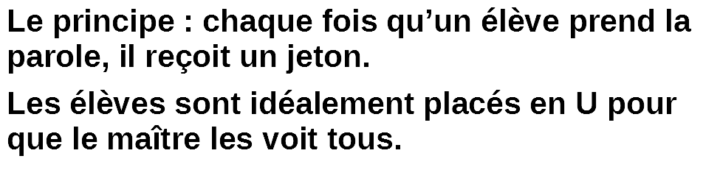

Slide 24
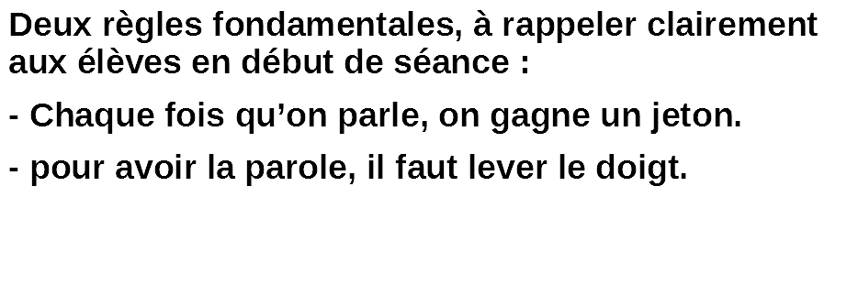

Slide 25
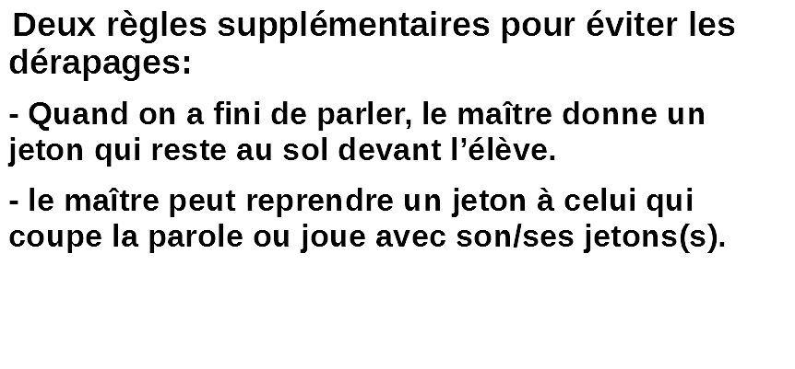

Slide 26
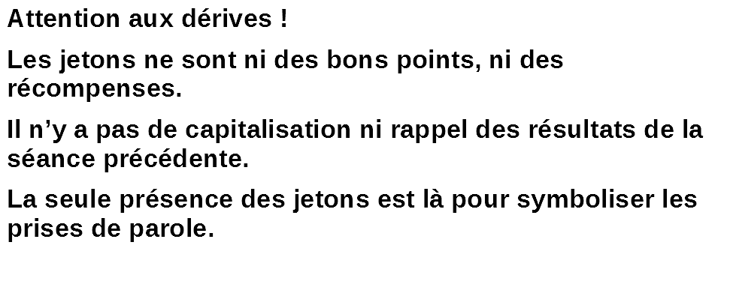

Slide 27
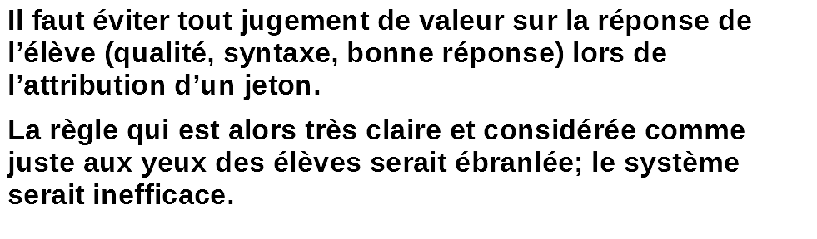

Slide 28
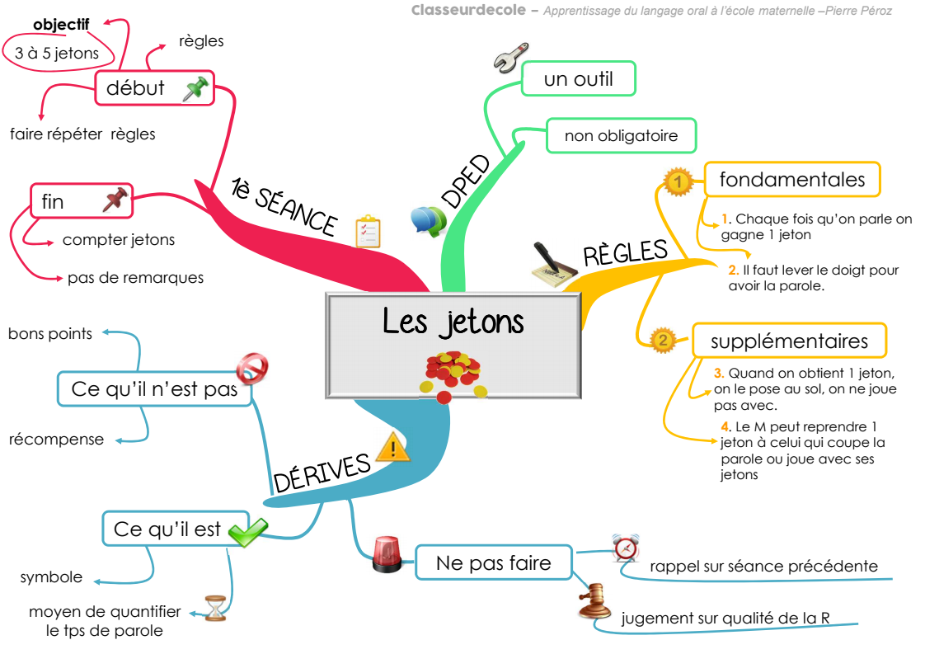

Slide 29
POURQUOI CETTE Démarche ?
Séances de langage dites traditionnelles :
Q / r ; q / r ; q / r ; Q / R ; etc…..
Objectifs notionnels ……. Objectifs langagiers
Grands parleurs s’expriment vite pour donner la bonne réponse, sans construire de phrase
Petits parleurs ne prennent pas la parole
Pas d’échanges
60 % du temps de parole par l’enseignant

Slide 30
Pourquoi cette démarche ?
Tous les élèves parlent
Tous les élèves progressent
Objectifs :
Allongement du temps de parole avec développement des compétences langagières
Compréhension des récits par étayage par les pairs et retrait de l’enseignant
Apprentissage de l’écoute et des règles communicationnelles pour un réel travail collaboratif dans la classe

Slide 31
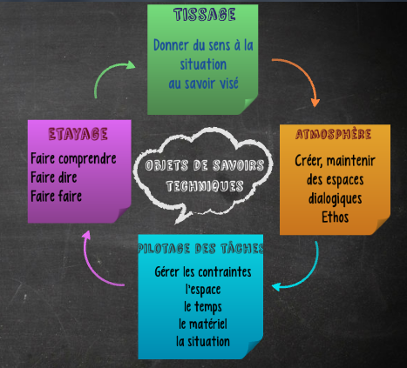
Quels gestes professionnels privilégier ?
Multi agenda de Dominique Bucheton
Notes:
La conceptualisation est un processus de pensée qui mène vers l’abstraction et la généralisation. Elle passe par l’observation, la comparaison (l’analyse), l’inférence (faire un jugement, choisir), la vérification de celle-ci. L’hypothèse et sa vérification permettent ensuite d’étendre la conclusion à tous les cas qui représentent les mêmes caractéristiques. C’est un processus fondamental qui traverse toute pensée.

Slide 32
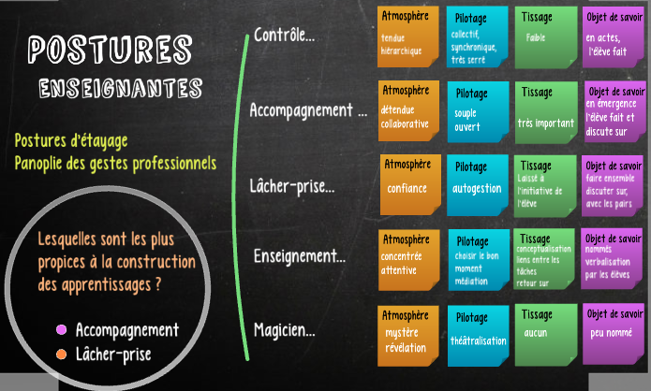
Quels gestes professionnels privilégier ?

Slide 33
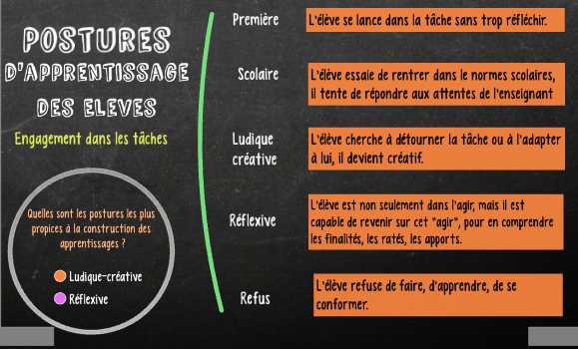
Quels gestes professionnels privilégier ?

Slide 34
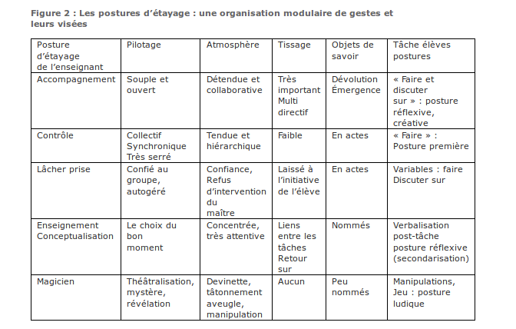
Quels gestes professionnels privilégier ?

Slide 35
Questions diverses sur la démarche de la pédagogie de l’écoute
Comment gérer le hors propos ? Réponse Pierre Péroz
Un enfant incompréhensible Réponse de Pierre Péroz
Reformulations / aide à la formulation réponse de Pierre Péroz
Support audio enregistré ? Réponse de pierre péroz

Slide 36
LES Séances décrochées
Travailler les compétences linguistiques :
Vocabulaire
Syntaxe
Principe alphabétique
Phonologie
Production d’écrits : Place de la dictée à l’adulte / essai d’écriture
Travailler les compétences d’espace / temps
Narramus ?
Notes:
La conceptualisation est un processus de pensée qui mène vers l’abstraction et la généralisation. Elle passe par l’observation, la comparaison (l’analyse), l’inférence (faire un jugement, choisir), la vérification de celle-ci. L’hypothèse et sa vérification permettent ensuite d’étendre la conclusion à tous les cas qui représentent les mêmes caractéristiques. C’est un processus fondamental qui traverse toute pensée.

